Slide 1



Projet Bases de Données : Big Brother
Hergaux Alexandre
Berne--Gallieri Tom
Bernardin Paul
1

Slide 2
Projet Bases de Données : Big Brother
Sommaire :
I) Présentation du sujet et problématique
II) Modélisation MCD
III) Modélisation des tables
IV) Réponse technique à la problématique
V) Les requêtes
VI) Problèmes rencontrés et points à améliorer
2

Slide 3
I) Présentation du sujet et problématique
Big Brother fait référence à un concept de surveillance omniprésente et autoritaire, souvent associé au contrôle gouvernemental sur les individus. L'expression vient du roman 1984 de George Orwell, où "Big Brother" est un dirigeant fictif qui symbolise un régime totalitaire.
Dans ce contexte, Big Brother surveille constamment la population à travers des dispositifs comme les télécrans et impose une propagande visant à contrôler les pensées et les actions des citoyens.
3

Slide 4
I) Présentation du sujet et problématique
Nous avons donc imaginé un SGBD qui possède des données sur des personnes et qui peut se nourrir de données externes en agrandissant ses données internes et ainsi faire grandir sa base de données.
Les données externes sont des fichiers .csv de données sensibles de différents domaines : données bancaires, sécurité sociale ou même des listes d’employés hauts placés d’entreprises.
4

Slide 5
I) Présentation du sujet et problématique
Notre base de données se crée de la forme suivante :
Création d’une table “Personne” qui est le coeur de la base de donnée
Lecture d’un fichier .csv qui comporte une grande quantité de données sensibles et personnelles
Création d’une table à partir du fichier.csv
Normaliser les données importées
Vérifier et créer les tables de références pour les nouveaux attributs
Remplir ces tables de références avec les bonnes données
Créer la table cible avec les bonnes données
Remplir cette table cible
Supprimer la table temporaire
5

Slide 6
I) Présentation du sujet et problématique
Problématique :
Comment centraliser, normaliser et intégrer automatiquement des données provenant de sources diverses tout en garantissant leur cohérence et leur unicité dans une bases de données relationnelle ?
6

Slide 7
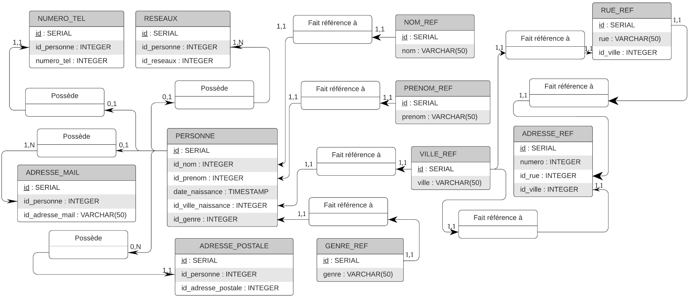
II) Modélisation MCD
7

Slide 8
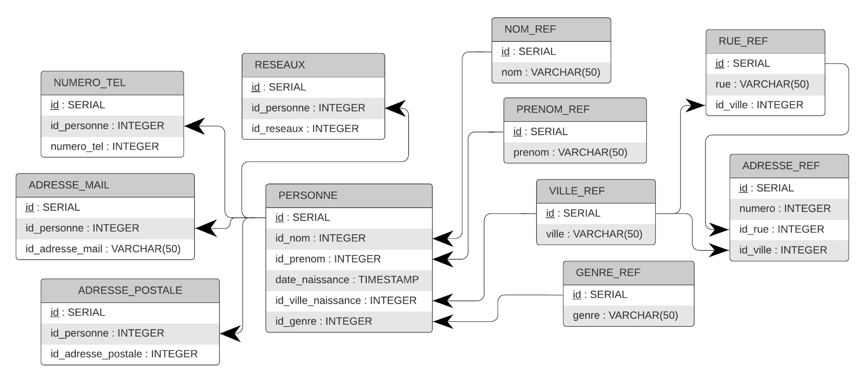
III) Modélisation des tables
8

Slide 9
IV) Réponse technique à la problématique
Les solutions techniques pour répondre à la problématique sont :
Centralisation des données
Normalisation des données
Cohérence des données
Audit et traçabilité des modifications
9

Slide 10
IV) Réponse technique à la problématique
a) Centralisation des données
Lecture du fichier .csv
Création d’une table temporaire
Insertion des données brutes
Identification des correspondances avec les données préexistantes
Association : Si correspondance est trouvée -> l’enregistrement est fait
Sinon -> création d’une nouvelle personne
Insertion dans la table personne et renvoie de leur identifiant
Liaison avec les autres tables
Centralisation et automatisation
10

Slide 11
IV) Réponse technique à la problématique
b) Normalisation des données
normalize_table_contain détecte les TEXT et retire les accents ainsi que “ “ et “-” -> “_”
La normalisation est centralisée dans les tables de référence
Insertion de données dans ces tables seulement si elle est bien normalisée
11

Slide 12
IV) Réponse technique à la problématique
c) Cohérence des données
Gestion des conflits avec ON CONFLICT DO NOTHING
lier_personne_import identifie si les informations importées correspondent à une personne existante
insert_into_corresponding_table vérifie si les données peuvent alimenter une table importante sinon ajoute ces données dans les tables correspondantes
12

Slide 13
IV) Réponse technique à la problématique
d) Audit et traçabilité des modifications
create_audit_changes crée une table d’audit pour stocker l’historique des modifications
triger_audit définit les instructions de surveillance des modifications
Mise en place de trigger pour les tables importantes :
Enregistrement de l’utilisateur ayant effectué la modification
Enregistrement des données avant et après la modification
Enregistrement de la date et l’heure de l’opération
13

Slide 14
V) Les requêtes
Les requêtes demandées avaient comme prérequis :
Au moins 2 requêtes comportant 1 niveau de sous-requête
Au moins 2 requêtes comportant 2 niveaux de sous-requête
Au moins 5 requêtes comportant des jointures de tous types (LEFT / RIGHT / INNER / OUTER)
Au moins 2 requêtes de création de vue (persistantes ou non)
Au moins 2 requêtes utilisant ces vue
Au moins 1 requête justifiant un UNION / EXCEPT / INTERSECT
14

Slide 15
V) Les requêtes
15

Slide 16
VI) Problèmes rencontrés et points à améliorer
Problèmes rencontrés :
Différencier les tables minimales et maximales lors de l’initialisation de la base
Quels choix prendre afin de normaliser, architecturer et faire les liens entre les données
16

Slide 17
VI) Problèmes rencontrés et points à améliorer
Problèmes rencontrés :
Agencer ainsi que faire les liens entre les données prend différentes formes : il fallait donc s’accorder sur quel type de données nous allons recevoir.
Savoir si deux personnes avec des données très similaires sont bien la même personne. Il a fallu déléguer cette responsabilité à une règle statistique
17

Slide 18
VI) Problèmes rencontrés et points à améliorer
Améliorations possibles :
Accepter des fichiers .csv autres que ceux décrivant une personne, tel que des entreprises ou partis politiques.
Cela aurait nécessité un algorithme liant les noms de tables avec des attributs préexistants qui ensuite remplace les valeurs par une clé étrangère faisant réfère au sujet de la table.
Ce genre d’algorithme nécessite cependant beaucoup de conditions afin qu’il puisse être fonctionnel
18

